Slide 1
WaveNet
A generative model for raw audio
    probabilistic
    autoregressive
        each audio sample is conditioned on all previous ones
    can be efficiently trained
    state-of-the-art performance on TTS
        English and Mandarin
    can model different speakers
        speaker identity
    other usage
        model music
        phoneme recognition

Slide 2
WaveNet
Why?
    得益于:用神经网络建模复杂分布，例如联合概率
        可以轻松建模具有上千个随机变量的概率分布
        Pixel CNN, Pixel RNN
        在图像和文本领域取得了很好的结果
    是否也可以用来生成语音波形？
        声音信号具有很高的临时分辨率
        每秒16000个采样点
        基于Pixel CNN的结构，提出WaveNet

Slide 3
WaveNet
Contributions
    能合成非常自然的语音
        自然度state-of-the-art，明显超过参数和拼接方法
    设计了新的网络结构
        dilated causal convolution
        具有超大感受野，能处理长程依赖
    单个模型输出多种声音
        通过speaker identity控制
    可应用到其它领域
        音素识别
        音乐合成

Slide 4
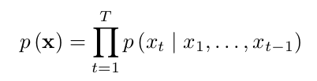
WaveNet
音频波形的联合概率
    用条件概率的乘积来表示联合概率
    each audio sample is conditioned on all previous ones
    通过堆叠卷积层来建模条件概率
        no pooling layers
        模型的输出和输入有相同的时间维度
        模型输出当前采样点的softmax概率分布

Slide 5
WaveNet
Dilated causal convolutions
    因果卷积，WaveNet中的干货
        确保条件概率在物理上是因果的，即时序是正确的
        在图像领域，causal conv等价于masked conv
            先用mask和conv kernel进行elementwise乘法
            再用masked conv kernel执行卷积操作
        在1维数据领域，如音频，对卷积结果进行移位即可
    训练阶段
        可以并行地计算各个时刻的条件概率（所有真值都已知）
    预测阶段
        只能串行计算（计算下一个采样点时需要当前采样点的值）

Slide 6
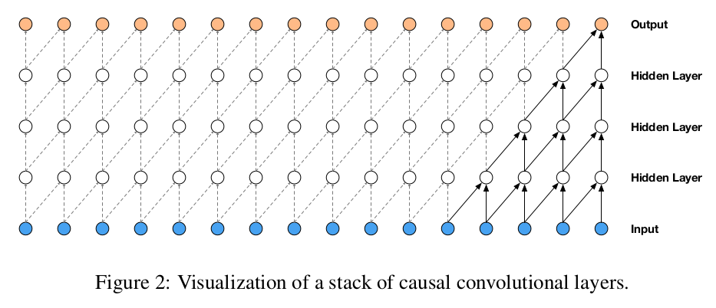
WaveNet
Dilated causal convolutions
    由于因果卷积没有循环连接，所以，在长序列上训练速度比RNN快很多
    可通过多层堆叠或者扩大filter来增大感受野
    使用dilated conv可显著增大感受野，且计算量没有明显提升
    下图感受野为5（#layers+filter length-1）

Slide 7
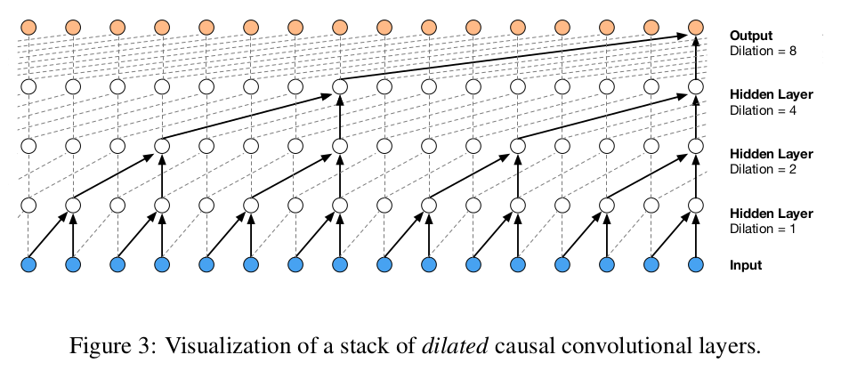
WaveNet
Dilated causal convolutions
    dilated conv => conv with holes ( zeros )
    与pooling或strided conv相似，但输出和输入维度相同
    dilation=1 => standard conv

Slide 8
WaveNet
Dilated causal convolutions
    堆叠dilated convs可以显著增大感受野
    论文中的dilation变化策略
        1,2,4,…,512,1,2,4,…,512,1,2,4,…,512
        感受野随深度呈指数级增长
        每一个1,2,4,…,512的感受野都是1024
    堆叠dilated convs还可以增加模型的表达能力

Slide 9


WaveNet
在音频上建模条件概率分布
    混合模型，如混合密度网络、混合条件高斯等
    softmax distribution
        因为分类分布（categorical distribution）更灵活
        更容易建模任意分布，因为它对分布的形状不作假设
    音频序列，每个采样点为16位整型，需要输出65536个概率
    先应用mu-law压缩变换，再量化到256个值的范围
        非线性量化比线性量化的重建效果好

Slide 10

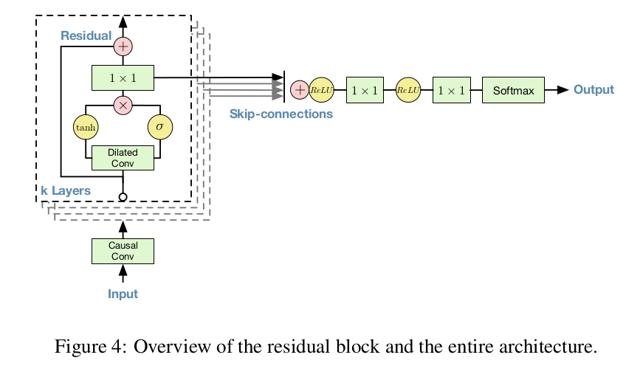
WaveNet
Gated activation units
Residual and skip connections

Slide 11
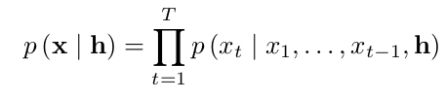


WaveNet
Conditional wavenet
    conditional distribution
    global conditioning
        eg. speaker identity
    local conditioning
        eg. linguistic features, need upsampling first

Slide 12
WaveNet
训练数据
    英文 24.6 hours
    中文 34.8 hours
信息流向
    input texts => linguistic features
    linguistic features => logF0, phone durations
    linguistic features, logF0 => audio wave

Slide 13
WaveNet
Linguistic features
    音素、音节、词、短语、句子级别的特征
    音节重音、词中的音节数、当前音节在短语中的位置
    和音频、声学特征每5ms一对齐
    linguistic features => logF0, phone durations

Slide 14
WaveNet
TTS background
    sequence to sequence mapping problem
        discrete text => real-valued speech signals
    pipeline
        text analysis
            NLP：分句，分词，TN，POS tagging
            韵律分析：prosody prediction
            G2P：音节转音素（grapheme to phoneme）
            word sequence in, phoneme sequence out
        speech synthesis
            拼接合成法
                从录音中选择声音单元来拼接合成
            参数合成法
                先预测声学参数，再合成音频

